Slide 1
生成AIの利用例: 翻訳: translate.py
神谷利夫
東京科学大学
総合研究院
元素戦略MDX研究センター
フロンティア材料研究所
本資料には、Microsoft365 Copilot / ChatGPT4o,o1等 に尋ね、 本資料作成者が納得した内容が含まれています。

Slide 2
翻訳プログラム: translate.py MS-Word/PowerPoint/PDF/HTML/Markdown/Textファイルの翻訳 元のファイルフォーマットを（なるべく）維持 比較ファイル(HTML) role-based prompting (OpenAI API) 必要: DeepL API (無料アカウントでもOK) OpenAI API (課金必須)

Slide 3
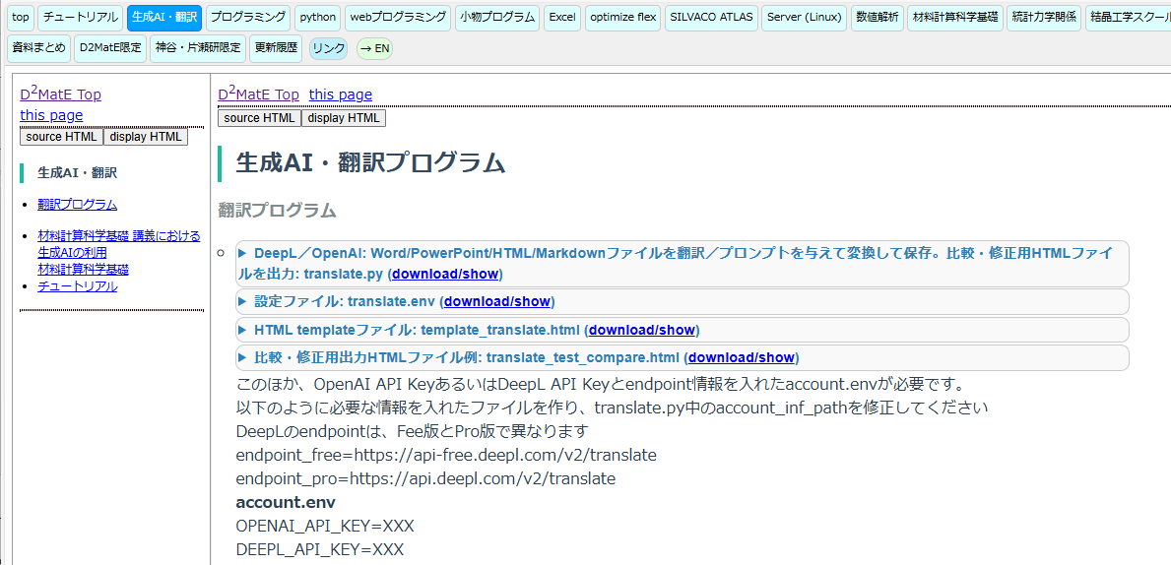
生成AI・翻訳ページ: 翻訳プログラムのダウンロード
http://d2mate.mdxes.iir.isct.ac.jp/D2MatE/D2MatE_programs.html?page=ai

Slide 4
translate.pyの機能と特徴
.docx/.pptx/.html/.pdf/.md/.txt、OpenAI API/Google API (Gemini)/DeepL APIに対応
テキスト部分だけを翻訳するので課金が少ない DeepL Webで図を含むPPTxファイルを翻訳すると大変
日本語から翻訳する際、日本語文字を含まないテキストは翻訳しないので課金が少ない
.docxの場合、翻訳単位を選択できる paragraph (段落単位): 長所: 段落内のcontextも考慮して翻訳できる 短所: 文字装飾が消える run (文字装飾単位): 長所: 翻訳単位が細切れになるので、contextが考慮されない 短所: 文字装飾が残る
Markdownテキストに変換してから翻訳できる 長所: 文章全体のcontextを考慮して翻訳される 短所: 元ファイルの書式などがすべて失われる PDFファイルの場合、Markdownファイルに変換してから OpenAI APIで再構成してから翻訳
翻訳前後の文章を比較するHTMLを出力。翻訳を修正して保存できる AI翻訳と教員修正を学生と共有

Slide 5
translate.py: インストール
OpenAI API、Google API (Gemini)、あるいはDeepL API Keyを取得
http://d2mate.mdxes.iir.isct.ac.jp/D2MatE/D2MatE_programs.html?page=ai から translate.py、translate.env、template_translate.htmlをDL
DeepLがFree版かPro版かによってendpointを選ぶ Free版: https://api-free.deepl.com/v2/translate Pro版 : https://api.deepl.com/v2/translate
適当な場所にaccount.envを作成 OPENAI_API_KEY=XXX DEEPL_API_KEY=XXX endpoint=https://api.deepl.com/v2/translate GOOGLE_API_KEY=XXX
translate.envのaccount_inf_pathを、3.のaccount.envのパスに変更
有料版のGemini APIを使う場合は、tsleep_rpm = 0にする
OpenAI API (ChatGPT)/Google API を使う場合は、translate.env にroleとプロンプトが書かれている。必要に応じて変更できる

Slide 6
translate.py: translate.env
account_inf_path = "d:/MyWebs/Database/accounts.env"
min_translate_length = 0
allowed_translation_length_ratio = 5.0
#openai_model = "gpt-4o"
openai_model = "gpt-4.1"
html_template_path = 'template_translate.html'
temperature = 0.3
max_tokens = 2000
gemini_model = "gemini-1.5-pro-latest"
tsleep_rpm = 4
#ChatGPT, Gemini
role_content = "あなたは専門的な英語を正確かつプロフェッショナルに校正するアシスタントです。"
prompt_template = "*#翻訳してほしいテキスト*以降のテキストは学会のプレゼンテーションの一部分です。以下の条件を守り、良い米国英語に翻訳してください。条件１：テキストに書かれていない解釈などは追加しない。条件２：文字数を大きく増やさない。条件３：動詞が入っていないテキストはスライドページのヘディングなので、完全な文にしない。{{additional_prompt}}\n#翻訳してほしいテキスト\n{{text}}"

Slide 7
translate.py: 使い方
> python translate.py openai je ファイル名
> python translate.py deepl je ファイル名
> python translate.py gemini je ファイル名
・jeは日本語=>英語の翻訳を指定。
・MS-Word/PowerPointファイルの場合、ファイル名の後に paragraph と書くと、段落単位で翻訳。 runと書くと文字装飾単位で翻訳
全てのファイル: mdと書くと、Markdownテキストに変換してから 全文を一度に変換する。

Slide 8
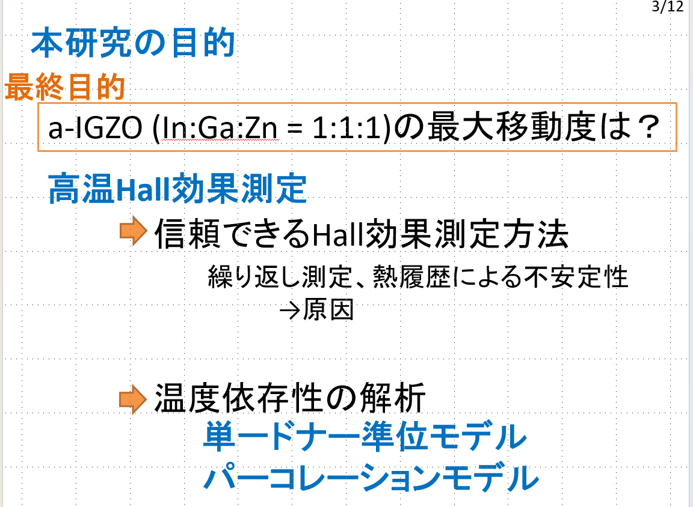
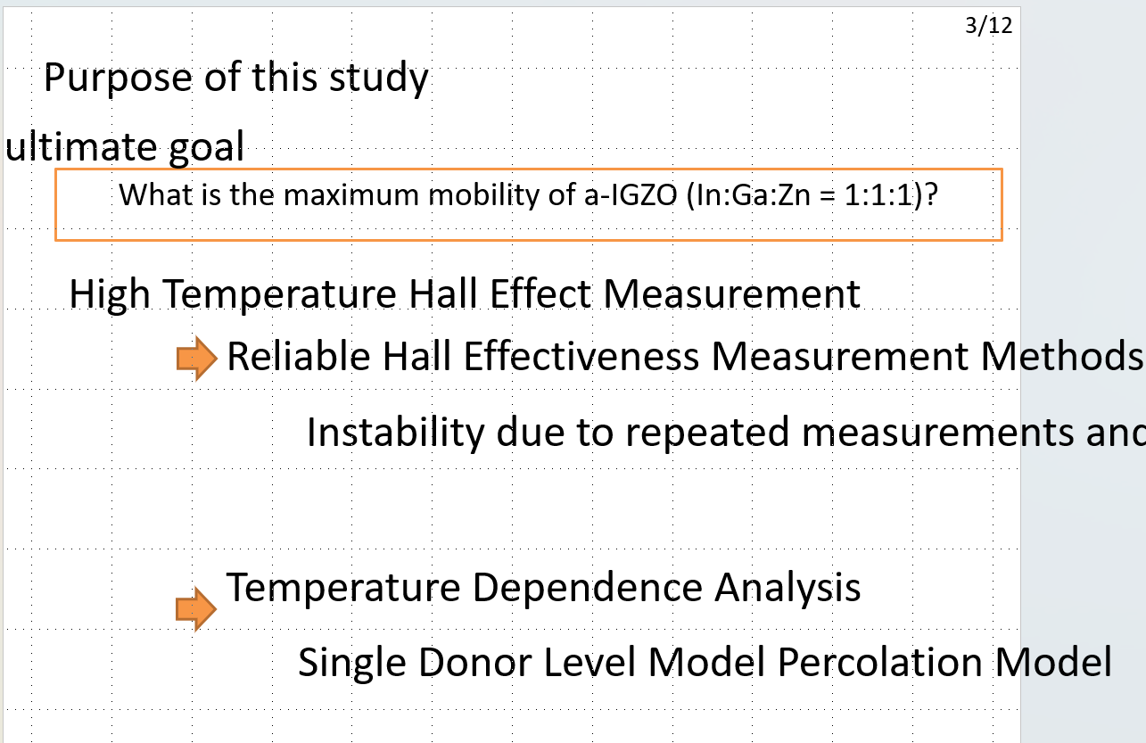
PowerPointファイル translate_test.pptxの変換
> python translate.py openai je translate_test.pptx
Role: あなたは専門的な英語を正確かつプロフェッショナルに校正するアシスタントです
Prompt: *#翻訳してほしいテキスト*以降のテキストは学会のプレゼンテーションの一部分です。以下の条件を守り、良い米国英語に翻訳してください。条件１：テキストに書かれていない解釈などは追加しない。条件２：文字数を大きく増やさない。条件３：動詞が入っていないテキストはスライドページのヘディングなので、完全な文にしない\n#翻訳してほしいテキスト\n{{text}}
translate_test.pptx
translate_test_translated.pptx
・翻訳文はもとのレイアウト ・ 文字がはみ出すことはある

Slide 9
翻訳を利用する際の注意
神谷・片瀬研ルール：
生成AIで日本語PPTxを英語PPTxに翻訳することは禁止
まず、自力で英語に翻訳する
生成AIで英語校正・推敲を行う
原文と校正文を比較し、なぜ修正が入ったのか理解する
校正文章を確認しながら、PPTxにコピーし戻す

Slide 10
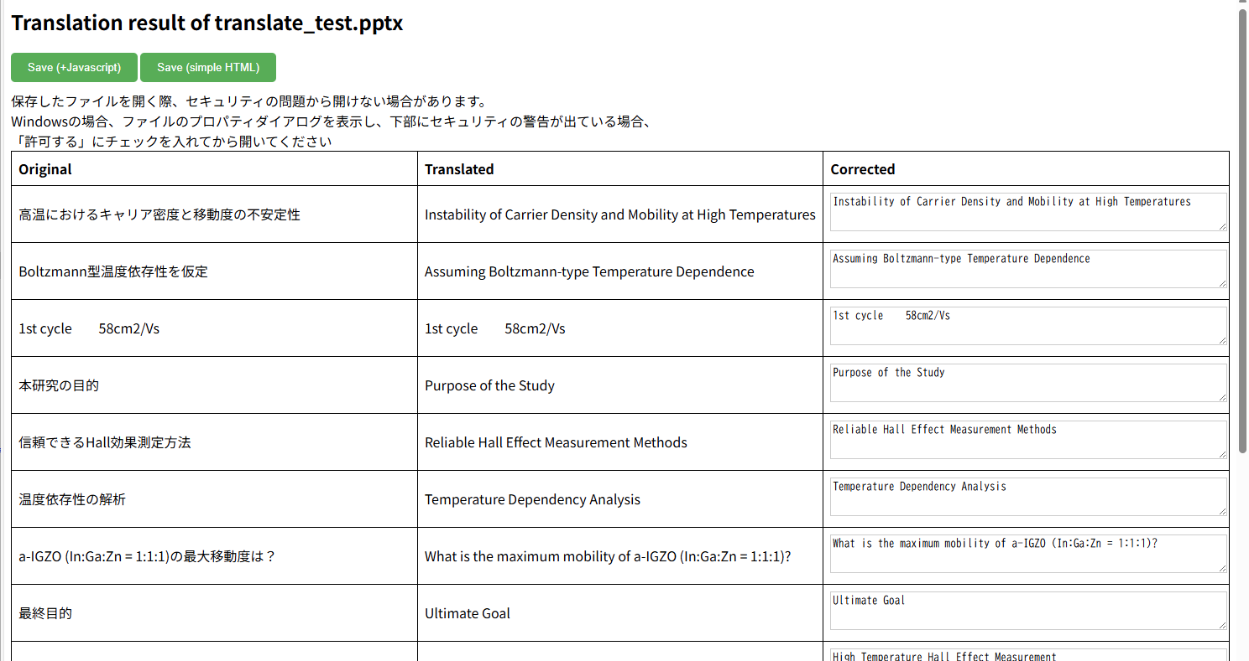
PowerPointファイル translate_test.pptxの変換: 比較ファイル
> python translate.py openai je translate_test.pptx
translate_test_pptx.html

Slide 11
PDFファイルの書式を維持したままテキスト化
Readble (https://readable.jp/translate) でできるとのこと
自作プログラムでPDFファイルを扱う場合の問題:
PDFファイルはレイアウト優先、文章の順序を記憶していない
自作のプログラムで対応するのは難しい
以下の妥協が必要
文章の順序を気にせずに翻訳 => ほぼ役に立たない
信頼できるコンバータ・ライブラリでテキストに変換してから翻訳する

Slide 12
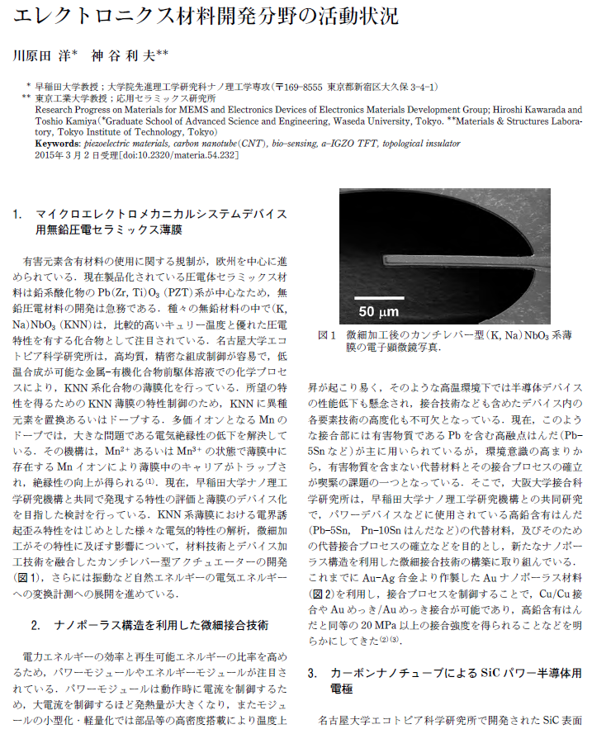
PDFファイルのテキスト化
ま て り あ 第54巻 第5 号 (2015) 232
Translate.py でテキストに変換 (pdf2docx.Converter()を使用)
> python translate.py openai je kamiya-materia.pdf md
プロジェクト研究報告
｢大学連携 特異構造金属・無機融合高機能材料開発共同研究プロジェクト活動紹介」
エレクトロニクス材料開発分野の活動状況
川原田 洋 神 谷 利 夫
早稲田大学教授大学院先進理工学研究科ナノ理工学専攻(〒1698555 東京都新宿区大久保 341)
東京工業大学教授応用セラミックス研究所
Research Progress on Materials for MEMS and Electronics Devices of Electronics Materials Development Group; Hiroshi Kawarada and
Toshio Kamiya(Graduate School of Advanced Science and Engineering, Waseda University, Tokyo. Materials & Structures Labora-
tory, Tokyo Institute of Technology, Tokyo)
Keywords: piezoelectric materials, carbon nanotube(CNT), biosensing, aIGZO TFT, topological insulator
2015年 3 月 2 日受理[doi:10.2320/materia.54.232]
. マイクロエレクトロメカニカルシステムデバイス
用無鉛圧電セラミックス薄膜
有害元素含有材料の使用に関する規制が，欧州を中心に進
められている．現在製品化されている圧電体セラミックス材
料は鉛系酸化物の Pb(Zr, Ti)O3 (PZT)系が中心なため，無
鉛圧電材料の開発は急務である．種々の無鉛材料の中で(K,
Na)NbO3 (KNN)は，比較的高いキュリー温度と優れた圧電
特性を有する化合物として注目されている．名古屋大学エコ
トピア科学研究所は，高均質，精密な組成制御が容易で，低
温合成が可能な金属有機化合物前駆体溶液での化学プロセ
図 1 微細加工後のカンチレバー型(K, Na)NbO3 系薄
膜の電子顕微鏡写真．
スにより，KNN 系化合物の薄膜化を行っている．所望の特
昇が起こり易く，そのような高温環境下では半導体デバイス
性を得るための KNN 薄膜の特性制御のため，KNN に異種
の性能低下も懸念され，接合技術なども含めたデバイス内の
元素を置換あるいはドープする．多価イオンとなる Mn の
各要素技術の高度化も不可欠となっている．現在，このよう
ドープでは，大きな問題である電気絶縁性の低下を解決して
な接合部には有害物質である Pb を含む高融点はんだ(Pb
いる．その機構は，Mn2＋ あるいは Mn3＋ の状態で薄膜中に
5Sn など)が主に用いられているが，環境意識の高まりか
存在する Mn イオンにより薄膜中のキャリアがトラップさ
ら，有害物質を含まない代替材料とその接合プロセスの確立
れ，絶縁性の向上が得られる(1)．現在，早稲田大学ナノ理工
が喫緊の課題の一つとなっている．そこで，大阪大学接合科

Slide 13
PDFファイルのテキスト化: 崩れたテキストを再構成
Translate.py でテキストに変換 (pdf2docx.Converter()を使用)
プロジェクト研究報告
｢大学連携 特異構造金属・無機融合高機能材料開発共同研究プロジェクト活動紹介」
エレクトロニクス材料開発分野の活動状況
川原田 洋 神 谷 利 夫
早稲田大学教授大学院先進理工学研究科ナノ理工学専攻(〒1698555 東京都新宿区大久保 341)
東京工業大学教授応用セラミックス研究所
Research Progress on Materials for MEMS and Electronics Devices of Electronics Materials Development Group; Hiroshi Kawarada and
Toshio Kamiya(Graduate School of Advanced Science and Engineering, Waseda University, Tokyo. Materials & Structures Labora-
tory, Tokyo Institute of Technology, Tokyo)
Keywords: piezoelectric materials, carbon nanotube(CNT), biosensing, aIGZO TFT, topological insulator
2015年 3 月 2 日受理[doi:10.2320/materia.54.232]
. マイクロエレクトロメカニカルシステムデバイス
用無鉛圧電セラミックス薄膜
有害元素含有材料の使用に関する規制が，欧州を中心に進
められている．現在製品化されている圧電体セラミックス材
料は鉛系酸化物の Pb(Zr, Ti)O3 (PZT)系が中心なため，無
鉛圧電材料の開発は急務である．種々の無鉛材料の中で(K,
Na)NbO3 (KNN)は，比較的高いキュリー温度と優れた圧電
特性を有する化合物として注目されている．名古屋大学エコ
トピア科学研究所は，高均質，精密な組成制御が容易で，低
温合成が可能な金属有機化合物前駆体溶液での化学プロセ
図 1 微細加工後のカンチレバー型(K, Na)NbO3 系薄
膜の電子顕微鏡写真．
OpenAI API (ChatGPT4o) で再構成
Role: あなたは専門的な英語を正確かつ筋の通った文章に校正するアシスタントです
Prompt: 以下の*＃テキスト*以下の文章はPDFファイルからテキストを抜き出したものですが、以下の作業をお願いします
・論文題目、著者名、所属名、雑誌名、DOIをとりだし、[TITLE], [AUTHORS], [AFFILIATIONS], [JOURNAL], [DOI]に続けて出力してください
・本文の文章が崩れているので、もとの文章を復元してください (以下略)
[TITLE] Research Progress on Materials for MEMS and Electronics Devices of Electronics Materials Development Group
[AUTHORS] Hiroshi Kawarada, Toshio Kamiya
[AFFILIATIONS] Graduate School of Advanced Science and Engineering, Waseda University, Tokyo; Materials & Structures Laboratory, Tokyo Institute of Technology, Tokyo
[JOURNAL] Project Research Report
[DOI] 10.2320/materia.54.232
---
### マイクロエレクトロメカニカルシステムデバイス用無鉛圧電セラミックス薄膜
有害元素含有材料の使用に関する規制が欧州を中心に進められている。現在製品化されている圧電体セラミックス材料は鉛系酸化物のPb(Zr, Ti)O3 (PZT)系が中心なため、無鉛圧電材料の開発は急務である。種々の無鉛材料の中で(K, Na)NbO3 (KNN)は、比較的高いキュリー温度と優れた圧電特性を有する化合物として注目されている。名古屋大学エコトピア科学研究所は、高均質、精密な組成制御が容易で、低温合成が可能な金属-有機化合物前駆体溶液での化学プロセスにより、KNN系化合物の薄膜化を行っている。
所望の特性を得るためのKNN薄膜の特性制御のため、KNNに異種元素を置換あるいはドープする。多価イオンとなるMnのドープでは、大きな問題である電気絶縁性の低下を解決している。その機構は、Mn²⁺あるいはMn³⁺の状態で薄膜中に存在するMnイオンにより薄膜中のキャリアがトラップされ、絶縁性の向上が得られる(1)。現在、早稲田大学ナノ理工学研究機構と共同で発現する特性の評価と薄膜のデバイス化を目指した検討を行っている。KNN系薄膜における電界誘起歪み特性をはじめとした様々な電気的特性の解析、微細加工がその特性に及ぼす影響について、材料技術とデバイス加工技術を融合したカンチレバー型アクチュエーターの開発(図1)、さらには振動など自然エネルギーの電気エネルギーへの変換計測への展開を進めている。
### ナノポーラス構造を利用した微細接合技術
電力エネルギーの効率と再生可能エネルギーの比率を高めるため、パワーモジュールやエネルギーモジュールが注目されている。パワーモジュールは動作時に電流を制御するため、大電流を制御するほど発熱量が大きくなり、またモジュールの小型化・軽量化では部品等の高密度搭載により温度上昇が起こり易く、そのような高温環境下では半導体デバイスの性能低下も懸念され、接合技術なども含めたデバイス内の各要素技術の高度化も不可欠となっている。
現在、このような接合部には有害物質であるPbを含む高融点はんだ(Pb-5Snなど)が主に用いられているが、環境意識の高まりから、有害物質を含まない代替材料とその接合プロセスの確立が喫緊の課題の一つとなっている。そこで、大阪大学接合科学研究所は、早稲田大学ナノ理工学研究機構との共同研究で、パワーデバイスなどに使用されている高鉛含有はんだ(Pb-5Sn, Pn-10Snはんだなど)の代替材料、及びそのための代替接合プロセスの確立などを目的とし、新たなナノポーラス構造を利用した微細接合技術の構築に取り組んでいる。
これまでにAu-Ag合金より作製したAuナノポーラス材料(図2)を利用し、接合プロセスを制御することで、Cu/Cu接合やAuめっき/Auめっき接合が可能であり、高鉛含有はんだと同等の20 MPa以上の接合強度を得られることなどを明らかにしてきた(2)(3)。

Slide 14
再構成したテキストを翻訳
OpenAI API (ChatGPT4o) で再構成
kamiya-materia_reformat.md
### マイクロエレクトロメカニカルシステムデバイス用無鉛圧電セラミックス薄膜
有害元素含有材料の使用に関する規制が欧州を中心に進められている。現在製品化されている圧電体セラミックス材料は鉛系酸化物のPb(Zr, Ti)O3 (PZT)系が中心なため、無鉛圧電材料の開発は急務である。種々の無鉛材料の中で(K, Na)NbO3 (KNN)は、比較的高いキュリー温度と優れた圧電特性を有する化合物として注目されている。名古屋大学エコトピア科学研究所は、高均質、精密な組成制御が容易で、低温合成が可能な金属-有機化合物前駆体溶液での化学プロセスにより、KNN系化合物の薄膜化を行っている。
所望の特性を得るためのKNN薄膜の特性制御のため、KNNに異種元素を置換あるいはドープする。多価イオンとなるMnのドープでは、大きな問題である電気絶縁性の低下を解決している。その機構は、Mn²⁺あるいはMn³⁺の状態で薄膜中に存在するMnイオンにより薄膜中のキャリアがトラップされ、絶縁性の向上が得られる(1)。現在、早稲田大学ナノ理工学研究機構と共同で発現する特性の評価と薄膜のデバイス化を目指した検討を行っている。KNN系薄膜における電界誘起歪み特性をはじめとした様々な電気的特性の解析、微細加工がその特性に及ぼす影響について、材料技術とデバイス加工技術を融合したカンチレバー型アクチュエーターの開発(図1)、さらには振動など自然エネルギーの電気エネルギーへの変換計測への展開を進めている。
OpenAI API (ChatGPT4o) で校正
kamiya-materia_revised.md
### Lead-Free Piezoelectric Ceramic Thin Films for Microelectromechanical Systems Devices
Regulations on the use of materials containing harmful elements are advancing, particularly in Europe. Currently, the predominant piezoelectric ceramic materials in products are lead-based oxides, specifically the Pb(Zr, Ti)O3 (PZT) system, making the development of lead-free piezoelectric materials urgent. Among various lead-free materials, (K, Na)NbO3 (KNN) is gaining attention as a compound with relatively high Curie temperature and excellent piezoelectric properties. The Ecotopia Science Institute at Nagoya University is working on the thin film formation of KNN compounds through a chemical process using metal-organic compound precursor solutions, which allows for high homogeneity, precise composition control, and low-temperature synthesis.
To control the properties of KNN thin films for desired characteristics, hetero-element substitution or doping is applied to KNN. Doping with multivalent ions such as Mn addresses the significant issue of reduced electrical insulation. The mechanism involves Mn ions existing in the thin film as Mn²⁺ or Mn³⁺, trapping carriers in the film and improving insulation (1). Currently, in collaboration with the Waseda University Research Organization for Nano & Life Innovation, evaluations of the exhibited properties and efforts toward device application of the thin films are underway. These include analyzing various electrical properties, such as the electric field-induced strain characteristics of KNN thin films, and developing cantilever-type actuators by integrating material and device processing technologies (Figure 1). Furthermore, efforts are being made to apply these developments to the conversion and measurement of natural energy, such as vibrations, into electrical energy.

Slide 15
まとめ
生成AI翻訳、テキスト系AIは非常に柔軟 さまざまなTPOに対応できる: Role, promptが重要
頼りすぎないように注意
修正内容を確認する
ダブルチェックを行う
ファイルごと翻訳する場合は従量課金に注意

